Slide 1
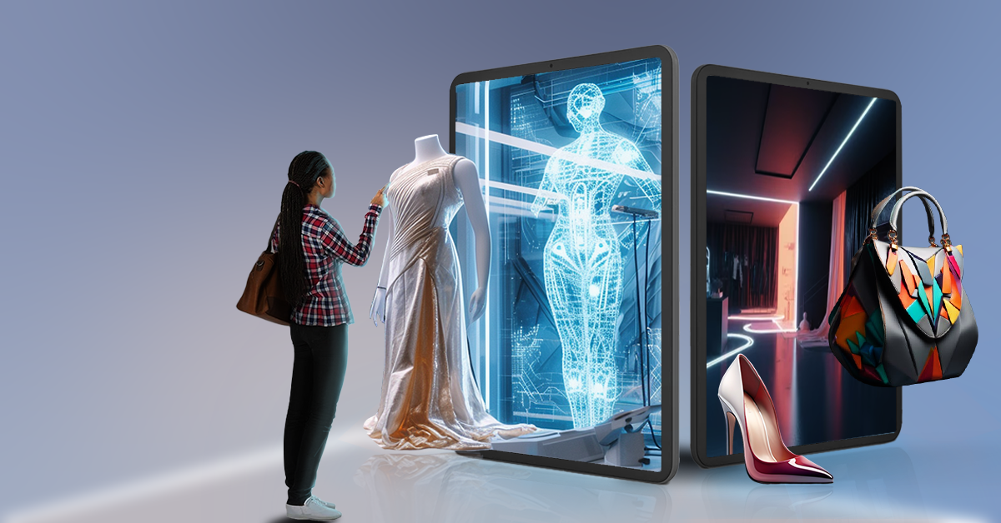



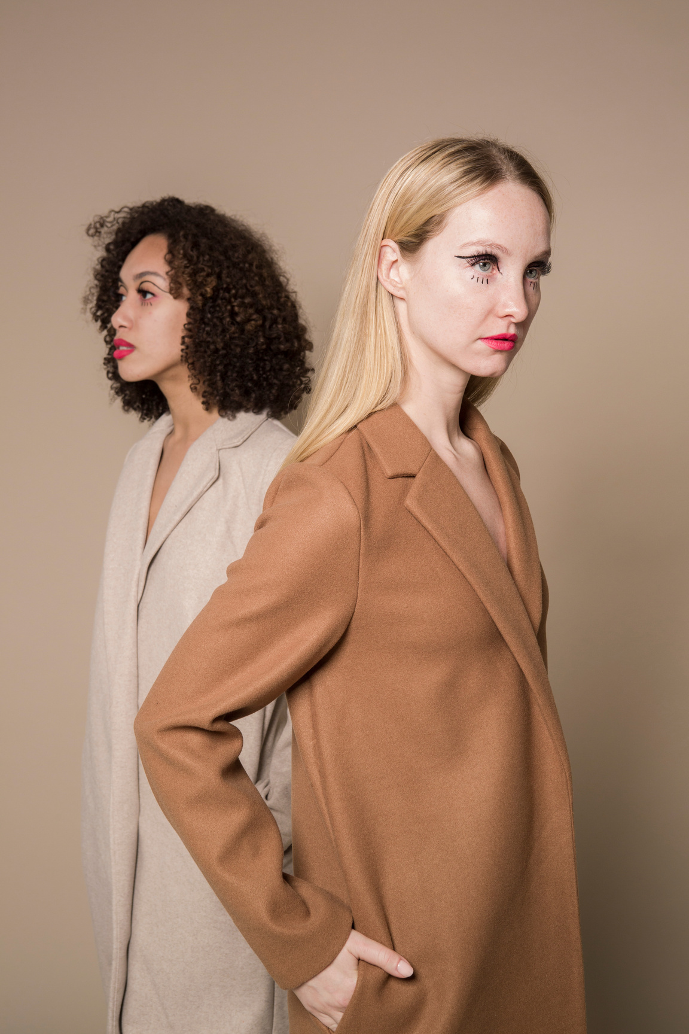
LA MODE À L’ÈRE DES DONNÉES : ANALYSE DES TENDANCES
Module : web Mining
Présenté par :
Anouar BOUZHAR
Hamza KHOLTI
Boutaina Bendaoud
Aya Salim
Encadré par : Prof. Imad sassi

Slide 2


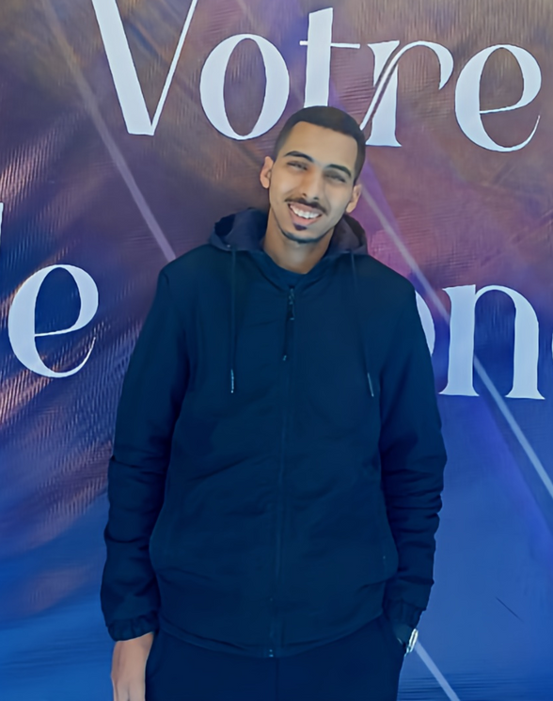
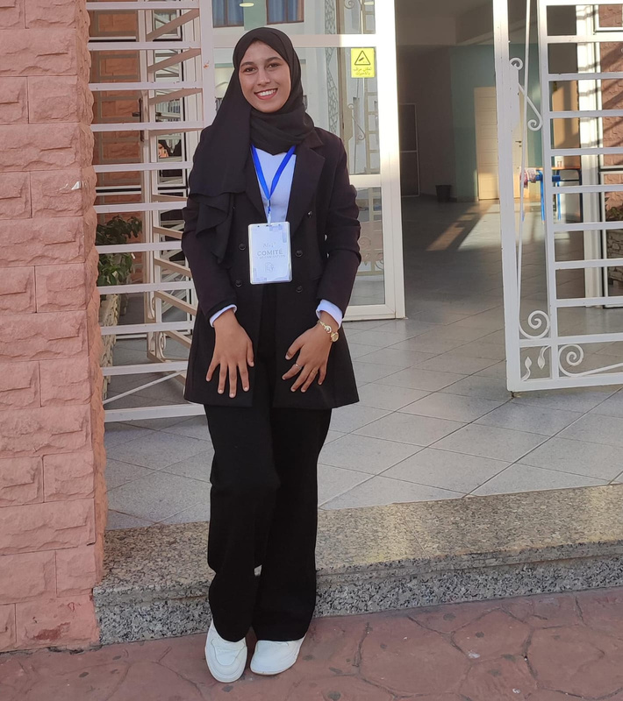
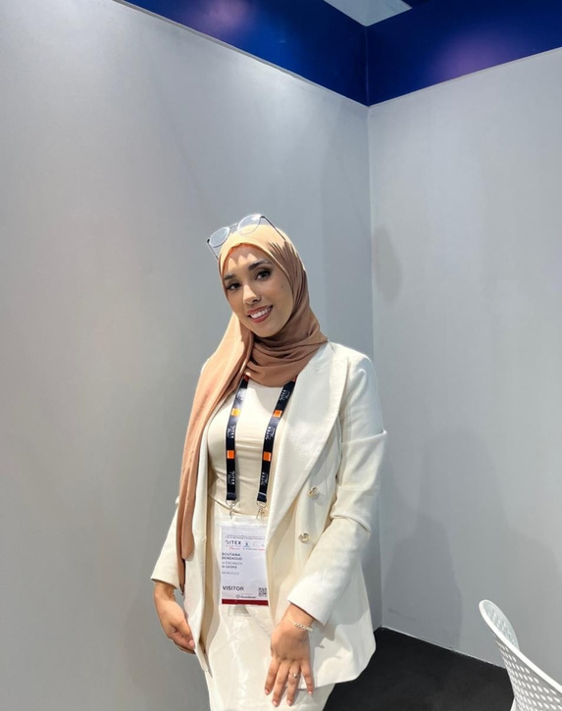
Hamza kholti
ANOUAR BOUZHAR
AYA SALIM
Boutaina Bendaoud
NOTRE EQUIPE

Slide 3
03
01
Schéma Architectural du Projet
02
Démarche de collecte des Données
PLAN
Prétraitement des Données et Modèles d’IA
03
04
Exploration Visuelle et Analyse des Données
05
Conculusion

Slide 4

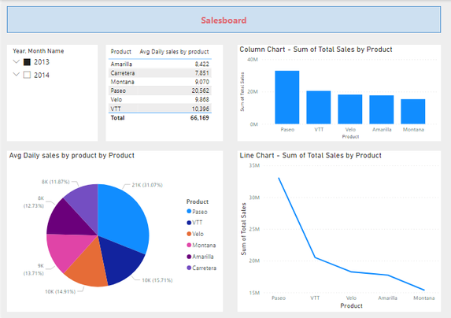





04
ARCHITECTURE OF AN AI-POWERED TREND & PRODUCT ANALYSIS PIPELINE
Data Ingesting layer
Data Storage layer
Data Transformations layer
Data Visualization layer
Preprocessing (cleaning, formatting, validation)
Transformation (standardization, normalization
AI Model Classification (category detection from titles)
Sentiment Analysis (feedback scoring)
Statistical Analysis (feedback count, pricing stats)
Clustering (product similarity)
Time line

Slide 5


DATA COLLECTION PIPELINE: APIS & WEB SCRAPING INTEGRATION
Hashtag and publication data collection :Data issue des API’s
Post metadata
Timestamps
Mentions and trend keywords
Hashtags
Comments
Likes count
tweepy
Market Product data collection :Scraped Data from e-bay market
Selenium for dynamic content
Product titles and prices
Feedback/comments
Seller reputation
Delivery pricing and type
Image URLs
BeautifulSoup, Requests for static content

Slide 6

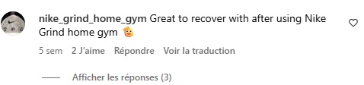
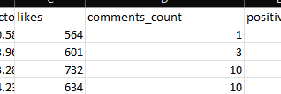
06
PRÉTRAITEMENT DES DONNÉES
IMAGES DE POSTS / ARTICLE
COMMENTAIRE / FEEDBACK
DONNÉES NUMÉRIQUE
TYPE DE DONNÉES COLLECTÉ

Slide 7
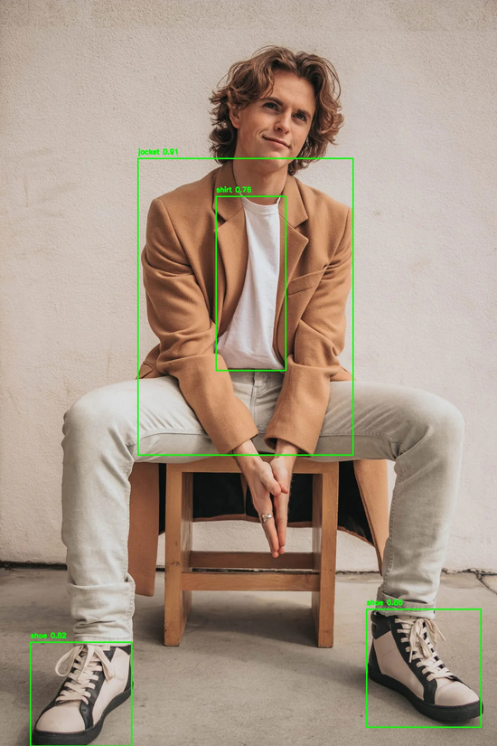

07
PRÉTRAITEMENT DES DONNÉES
TRAITEMENT DES IMAGES
YOLOV8
SAM
Détection des vêtements
Segmentationdes vêtements
Vecteur latent
Vecteur latent
2.8904 | -0.72157 | -0.2491 | ...
3.9694 | 0.2491 | 0.7911 | ...
AUTOENCODEUR
PCA
2.8904 | -0.72157 | -0.2491 | ...

Slide 8


08
PRÉTRAITEMENT DES DONNÉES
TRAITEMENT DE TEXT
Negative
RANDOM FOREST
Neutre
Sentiment analysis
Positive

Slide 9

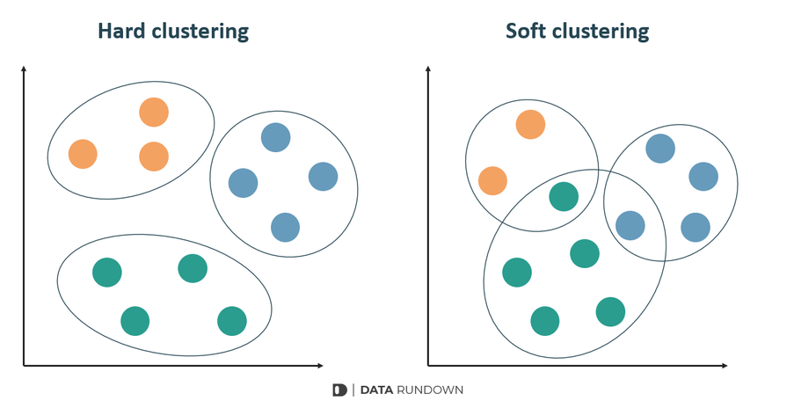


09
PRÉTRAITEMENT DES DONNÉES
CLUSTERING
Vecteur latent
2.8904 | -0.72157 | -0.2491 | ...
cluster 1
HDBSCAN clustering
Sentiment
cluster 2
Nombre de commentaires
cluster 3
Nombre de likes
...
cluster 1
DONNÉES PR-RETRAITÉE

Slide 10
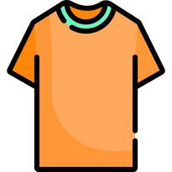
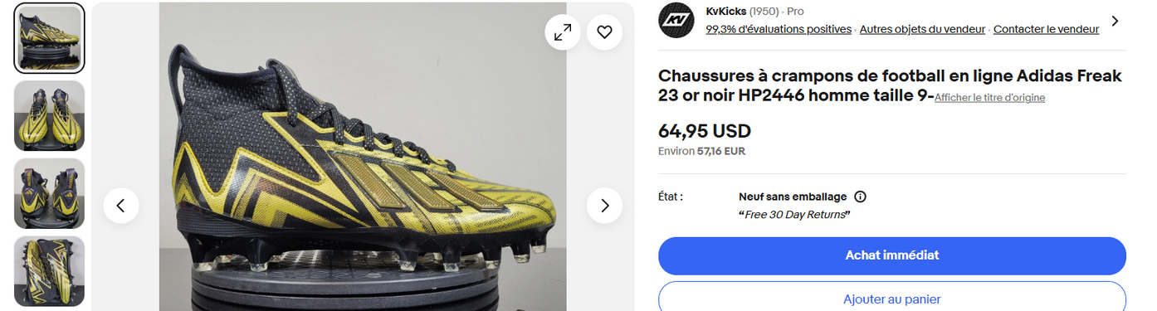

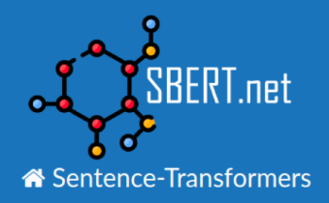

10
LES MODÈLES UTILISÉ
CLASSIFICATION DES DESCRIPTIONS DES ARTICLES
T-SHIRT
SHOES
JACKET
....

Slide 11
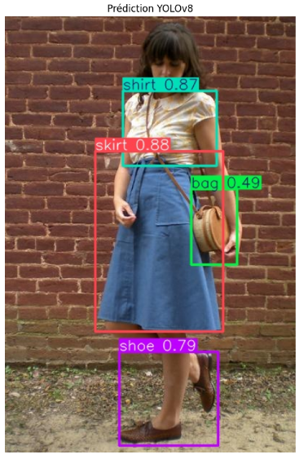


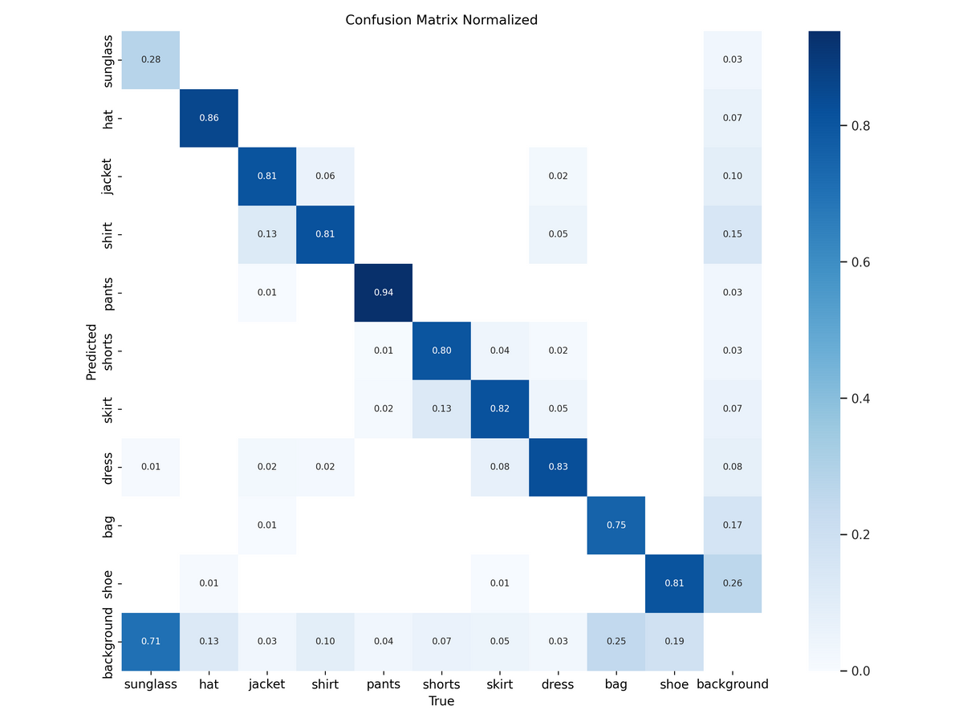
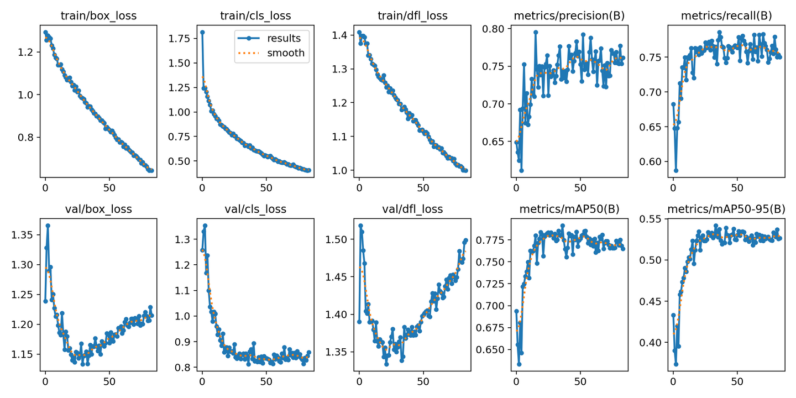
11
LES MODÈLES UTILISÉ
DÉTECTION ET SEGMENTATION DES VÊTEMENTS
SAM
POUR LA SEGMENTATION
POUR LA DÉTECTION

Slide 12
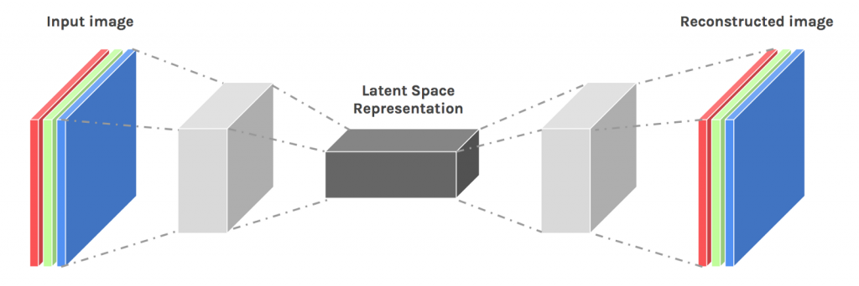
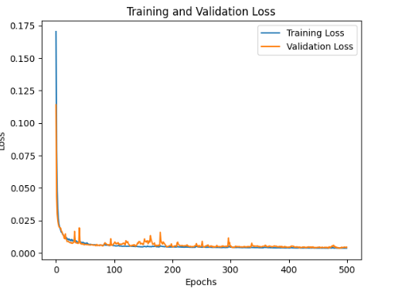
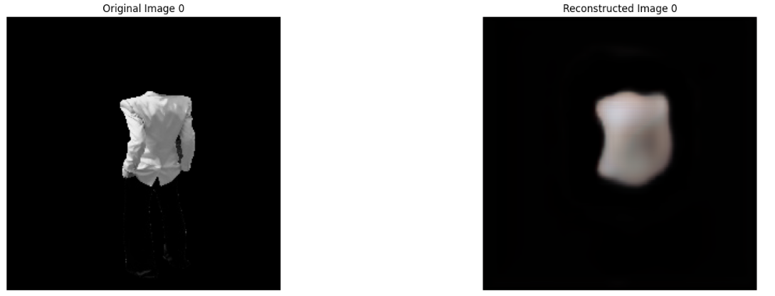
12
LES MODÈLES UTILISÉ
AUTOENCODEUR
L’ARCHITECTURE DU MODÈLE
PERTE DE MODÈLE
UNE IMAGE RECONSTRUIRE PAR LE DÉCODEUR

Slide 13
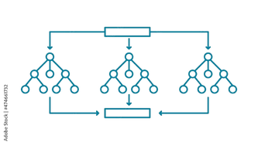



13
LES MODÈLES UTILISÉ
SENTIMENT ANALYSIS
 | Random Forest | XGBoost | KNN | BERT
CountVectorizer | Précision : 0.98 Rappel : 0.98 F1-score : 0.98 | Précision : 0.81 Rappel : 0.81 F1-score : 0.81 | Précision : 0.95 Rappel : 0.94 F1-score : 0.94 | Pré-entrainer
TfidfVectorizer | Précision : 0.97 Rappel : 0.97 F1-score : 0.97 | Précision : 0.82 Rappel : 0.82 F1-score : 0.82 | Précision : 0.97 Rappel : 0.97 F1-score : 0.97 | Pré-entrainer

Slide 14
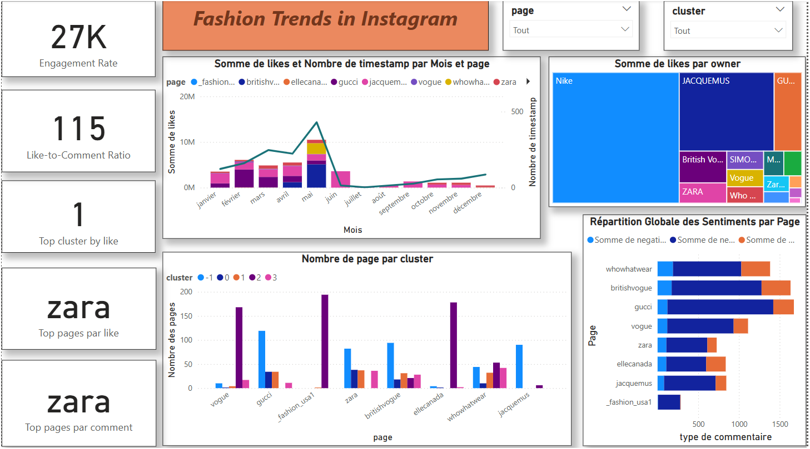
14
ANALYSE STRATÉGIQUE DES MARQUES DE MODE SUR INSTAGRAM

Slide 15
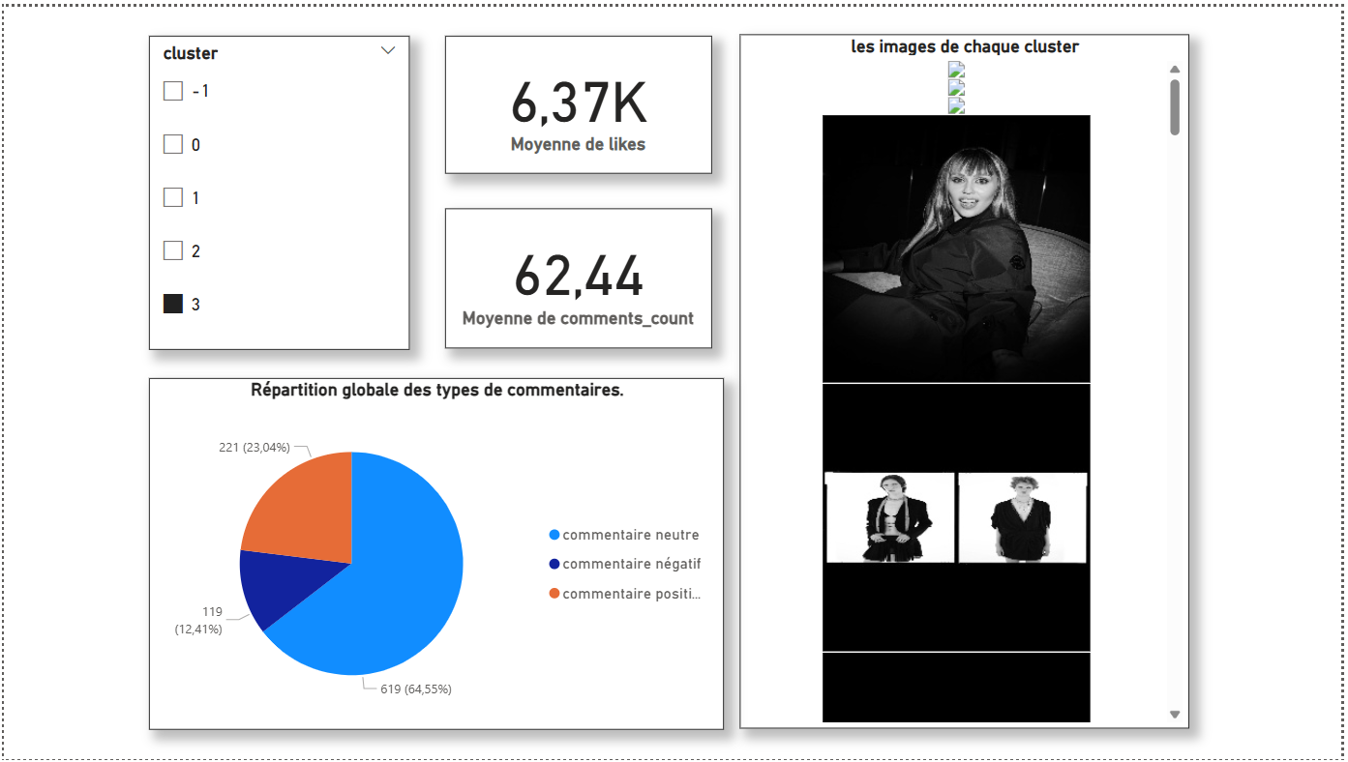

15
ANALYSE STRATÉGIQUE DES MARQUES DE MODE SUR INSTAGRAM

Slide 16
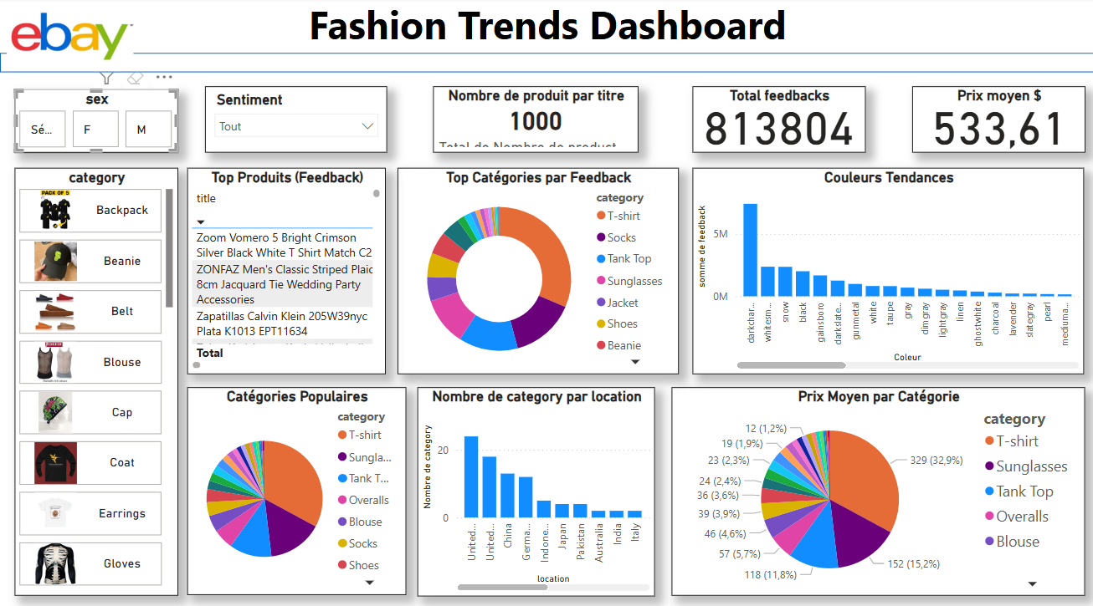
16
ANALYSE STRATÉGIQUE DES MARQUES DE MODE SUR INSTAGRAM

Slide 17
CONCLUSION

Slide 18
MERCI DE VOTRE ATTENTION

